Slide 1
英文鍵盤簡介

Slide 2
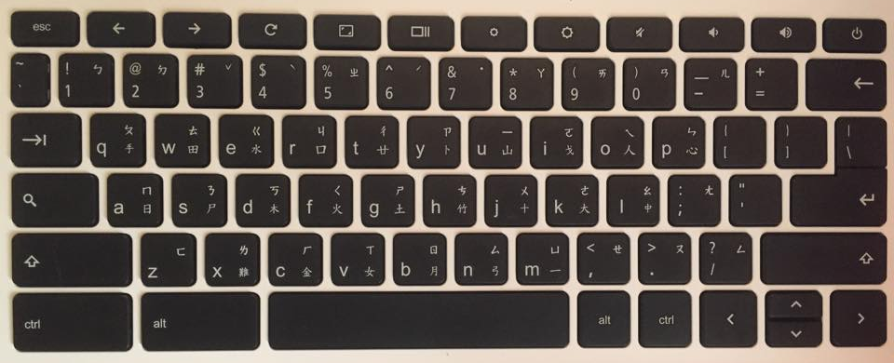
英文鍵盤

Slide 3
範例：cat

Slide 4
範例：open

